Slide 1
Сабақтың тақырыбы:
Өзен аңғарының құрылысы
География
8 сынып

Slide 2
Оқу мақсаты:
8.3.3 3. Өзен аңғарының құрылысын түсіндіреді

Slide 3
Бағалау критерийі:
Өзен аңғарының құрылымымен танысады
Өзен аңғарының жіктелімін ажыратады

Slide 4
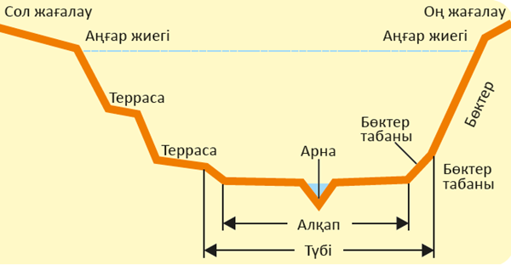
Ағын судың эрозия әрекетінің нәтижесінде жер бедерінің пішіні пайда болады, ол өзен аңғары деп аталады.
Өзен аңғарының сызбасы

Slide 5
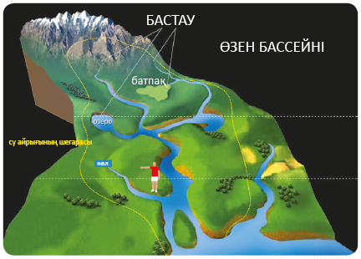
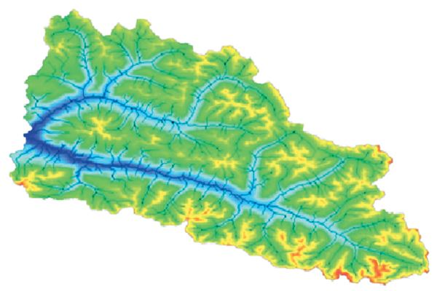
Өзен Жерасты Жерүсті =Бассейн
(өзен бассейнінің 78-суретте – сызбасы, 187-бет, 79-сурет Өзен бассейінің картасы)
Ірі бассейні бар өзендерге Амазонка (7 млн км²-ден астам), Конго (шамамен 4 млн км²) жатады

Slide 6
Өзен аңғарының құрылымы
Жайылма
Бұл өзен аңғары түбінің бір бөлігі, ол өзен арнасынан көтеріңкі болады және суы тасыған кезде үнемі су басады.
Өзен террасалары
Бұл өзен ағысы барысында қалыптасқан аңғар бөліктеріндегі жер бедерінің баспалдақ тәрізді пішіні
Сағасы
Өзеннің төменгі жағында өзен тасындыларынан түзілген, өзен тарамдарымен тармақтарының тарамдалған желісімен жырылған ойпаң.

Slide 7
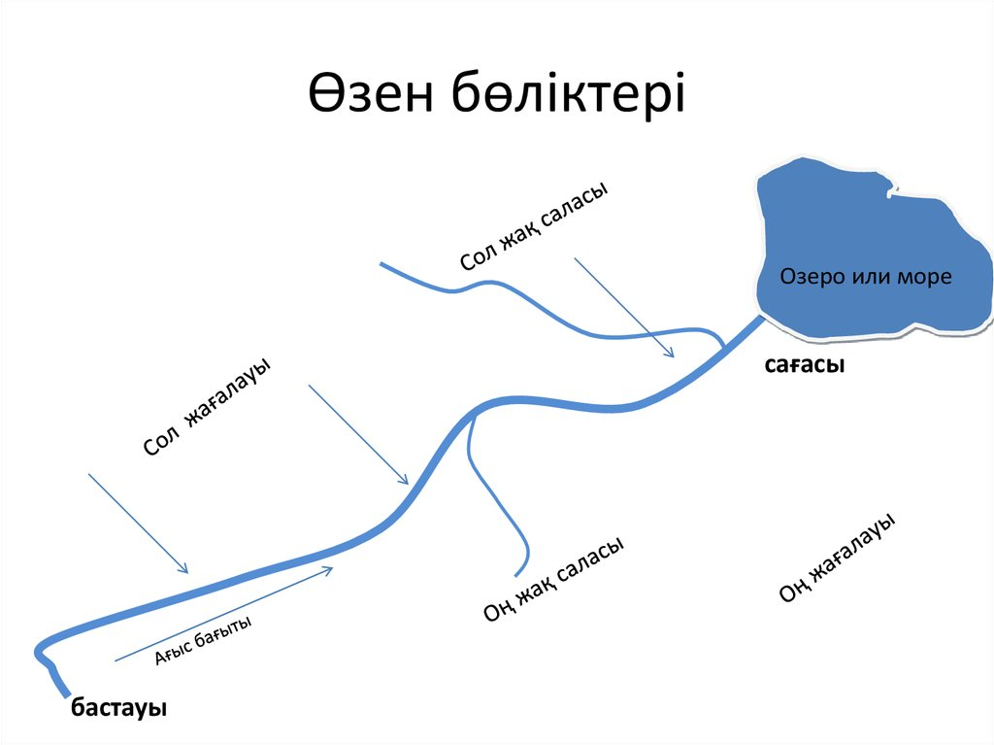

Slide 8
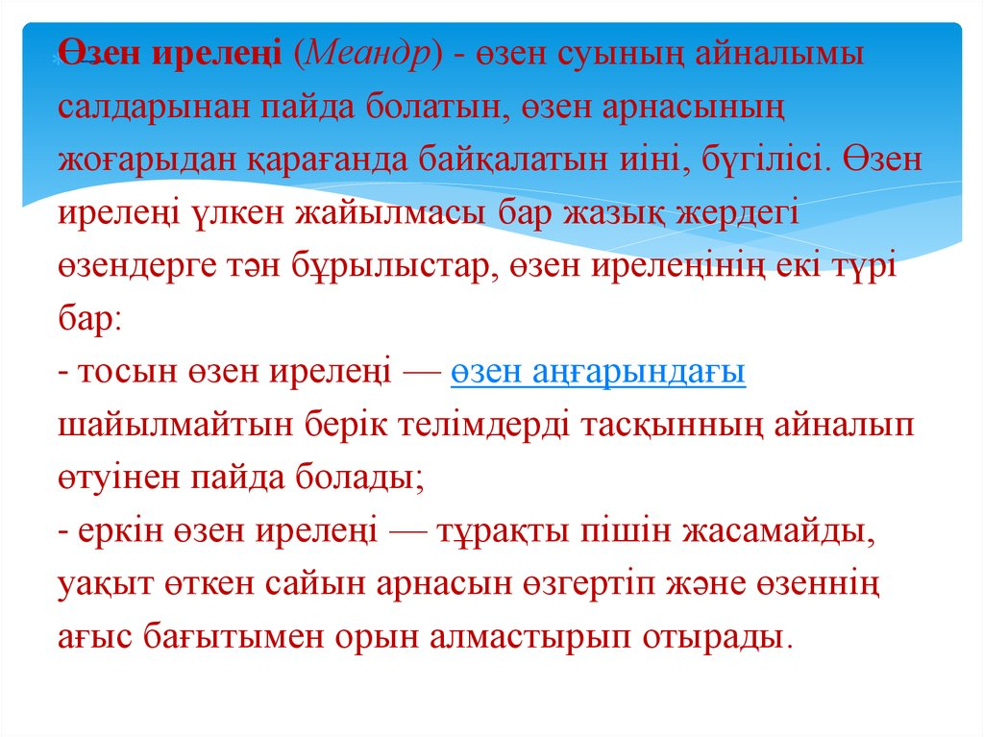
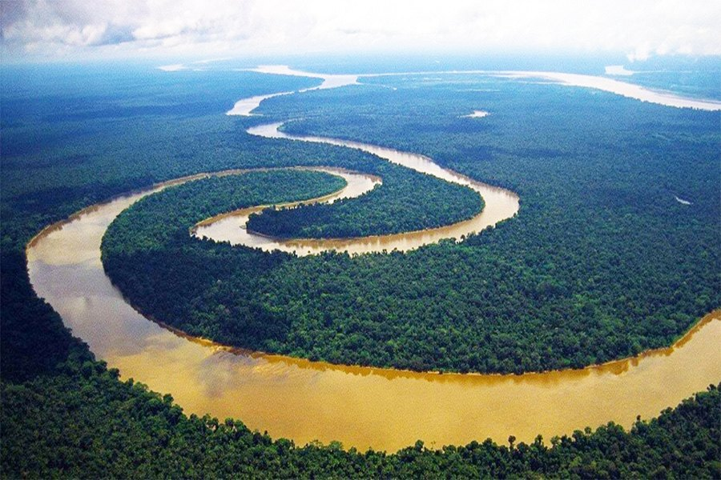

Slide 9
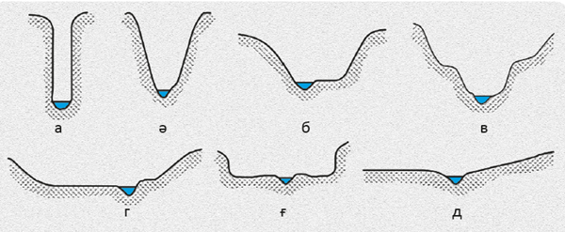
Аңғарлардың жіктелімі
83-сурет. Өзен аңғарларының көлденең көрінісінің типтері:
а – саңылау (каньон);
ә – шатқал, сай;
б – U-пішінді аңғар;
в – астау тәрізді аңғар;
г – трапециалды аңғар;
ғ – жәшік тәрізді аңғар;
д – айқын көрінбейтін аңғар

Slide 10
1-тапсырма. Картамен жұмыс
Картадан мына өзендерді көрсетіңдер: а) Ніл; б)Амазонка ; в) Ертіс.
Картадан аталған өзендердің бастауын табыңдар:
а) Волга; б) Сырдария; в) Обь.
Ең ірі өзендер - Амазонка, Конго, Миссисипи Миссуримен, Обь Ертіспен.
Координаталары арқылы өзендердегі сарқырамаларды табу
42º с.е. және 78º б. б. (Ниагара)
2º с.е. және 62º б. б. (Анхель)
18º о. е. және 26º ш.б. (Виктория)
Бағалау дескрипторы:
Картадан аталған өзендерді, өзендердің бастауын көрсетеді;
Берілген координаталар бойынша нысандарды табады;

Slide 11
2- тапсырма. Географиялық диктант
Өзен ағысының өз арнасын тереңдету үдерісі мен оның жан-жағына қарай жойылуы ........... деп аталады.
Эрозия сонымен бір мезетте су ағысы жыныстың қалың қабатын тілігінен кірекесуін ........... және жағалауын шаю арқылы өзен аңғары қиялысуларын .......... жүзеге асырады.
Терең эрозия негізінен су ағысы тереңдігінің төмендеу.........шамасына байланысты болады
Өзен өзінің арнасын одан әрі тереңдете алмайтын деңгейді .........деп атайды.
Бағалау дескрипторы:
Диктантта берілген бос орынды толықтырады;

Slide 12
Бекіту сұрақтары
Өзен аңғарының құрылымы қалай қалыптасады?
Ирелеңдердің пайда болуы неге байланысты?
Аңғарлар қандай типтерге ажыратылады?

